Slide 1


La création de valeur dans les filières avec SIQO
24 mars 2025 – Chambray-lès-Tours

Slide 2
Des SIQO pour quoi faire ?
Le titre 4 du Code rural et de la pêche maritime :
La valorisation des produits agricoles, forestiers ou alimentaires et des produits de la mer
Valorisation = création de valeur = valeur ajoutée ?
Valeur économique + valeur immatérielle

Slide 3
Des SIQO pour quoi faire ?
L’article L640-1 du Code rural et de la pêche maritime précise que :
La politique conduite dans le domaine de la qualité et de l'origine des produits agricoles (…) ou alimentaires (…) répond aux objectifs suivants :
  promouvoir la diversité des produits et l'identification de leurs caractéristiques, ainsi que leur mode de production ou leur origine, pour renforcer l'information des consommateurs et satisfaire leurs attentes ;
  renforcer le développement des secteurs agricoles (…) et alimentaires et accroître la qualité des produits par une segmentation claire du marché ;
  fixer sur le territoire la production agricole (…) ou alimentaire et assurer le maintien de l'activité économique (…) par une valorisation des savoir-faire et des bassins de production ;

Slide 4
Des SIQO pour quoi faire ?
L’article L640-1 du Code rural et de la pêche maritime précise que :
La politique conduite dans le domaine de la qualité et de l'origine des produits agricoles (…) ou alimentaires (…) répond aux objectifs suivants :
  répartir de façon équitable les fruits de la valorisation des produits agricoles (…) ou alimentaires (…) entre les producteurs, les transformateurs et les entreprises de commercialisation ;
  encourager la structuration de filières respectueuses de l'environnement et de la biodiversité, notamment au regard de pratiques agroécologiques, de l'utilisation de matières premières durables, de modes de transformation responsables et de circuits de production et de consommation de proximité.

Slide 5
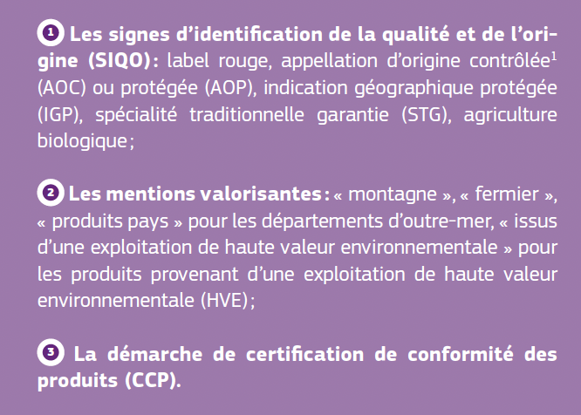

Des SIQO pour quoi faire ?
Les SIQO sont introduits dans le Code rural (article L640-2) comme UN des modes officiels de valorisation des produits agroalimentaires.

Slide 6
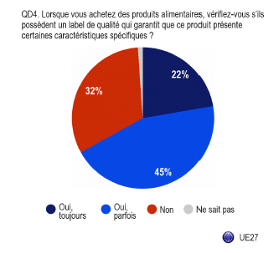

En France, les résultats sont :
Oui toujours : 19%
Oui parfois : 51%
Non : 30%
Ne sait pas : 0%
Eurobaromètre special 389 - Commission européenne
Notes:
Les deux tiers(67%) des Européens observent leurs achats alimentaires pour chercher s’ils ont des labels de qualité qui garantissent une qualité spécifique.
47% des Européens considère les marques comme importantes pour se repérer dans leurs achats.
Seule une minorité de citoyens de l'UE reconnaissent les logos des systèmes de certification de l'UE sur la qualité des produits alimentaires. 24% connaissent le logo de l'agriculture biologique de l'UE (38% en France). Seule une petite minorité connait les logos AOP (14%), IGP (14%) et STG (15%) (en France respectivement 25%, 17%, 19%).

Slide 7
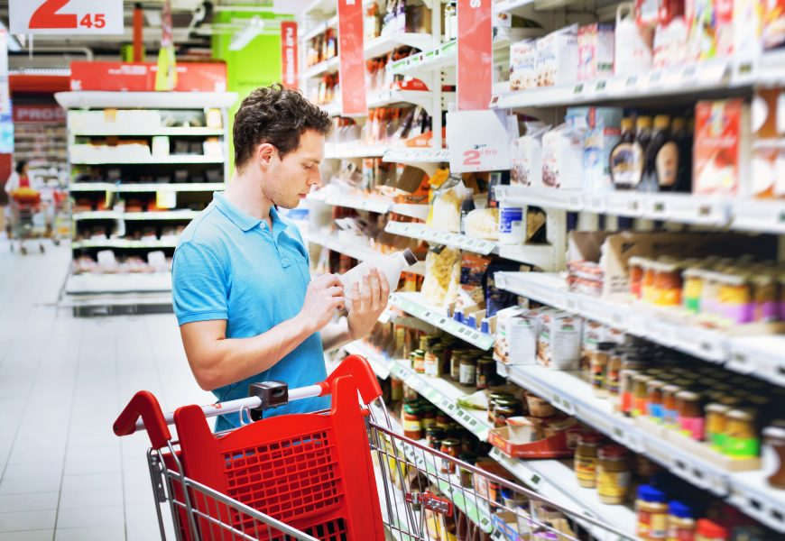
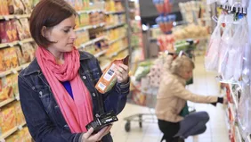
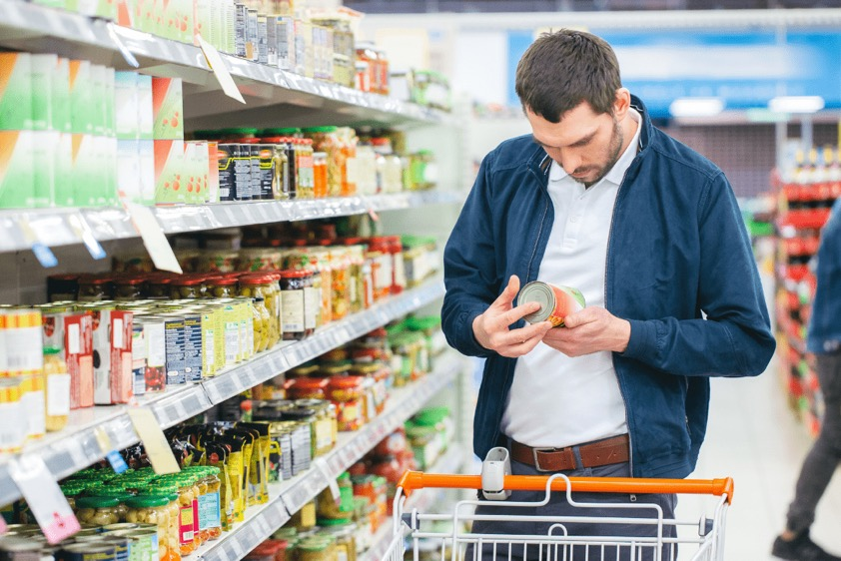


Slide 8
















































Notes:
Demander aux participants de repérer les marques qu’ils connaissent et de les classer selon la typologie de la diapo précédente :
- Marque de producteurs locaux
- Marque d’entreprises tous secteurs
- Marque d’entreprises agroalimentaires
- Marque de filière (nationale ou régionale)
- Marque de territoire : Pays, région, département, commune, vallée, massif, parc naturel…
- Marque de démarches nationales, et leurs déclinaisons locales : chartes nationales, marques réseaux

Slide 9
Des réponses à des attentes, des besoins des consommateurs, pour…
Authentique
Terroir
Goût
Bien-être animal
Qualité
Innovation
Emploi
Sécurité
Santé
Nutrition
Local
Sans OGM
Origine
Ethique
Respect de l’environnement
Biodiversité
Soutien aux producteurs locaux
Artisanal
Fraîcheur
PRIX

Slide 10
Des réponses à des besoins stratégiques des producteurs, des entreprises, pour…
Garantir
Promouvoir
Protéger

Slide 11
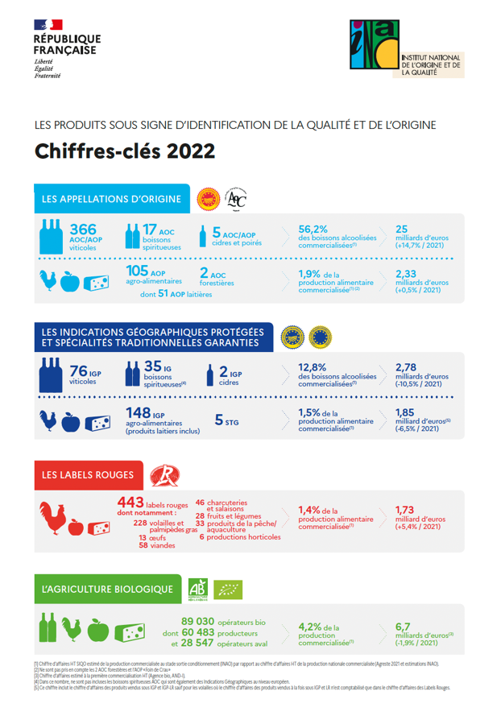
Valorisation, création de valeur

Slide 12
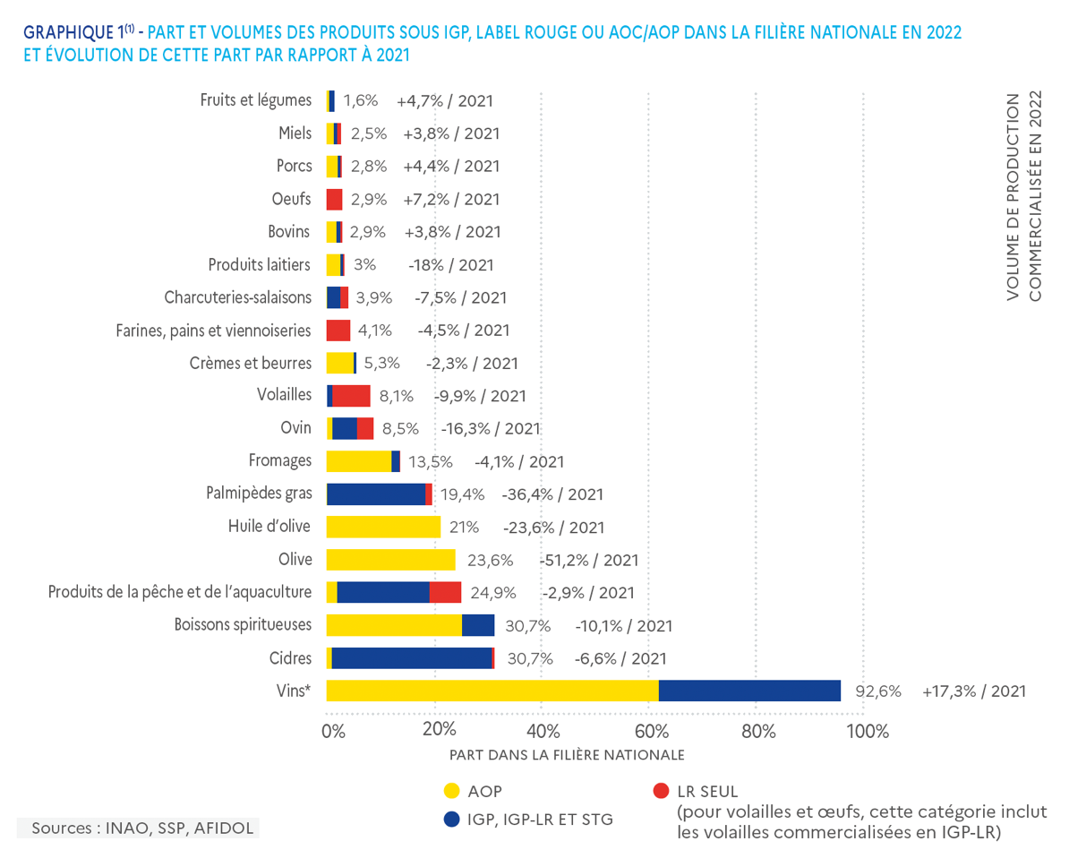
Valorisation, création de valeur
Volumes ?

Slide 13
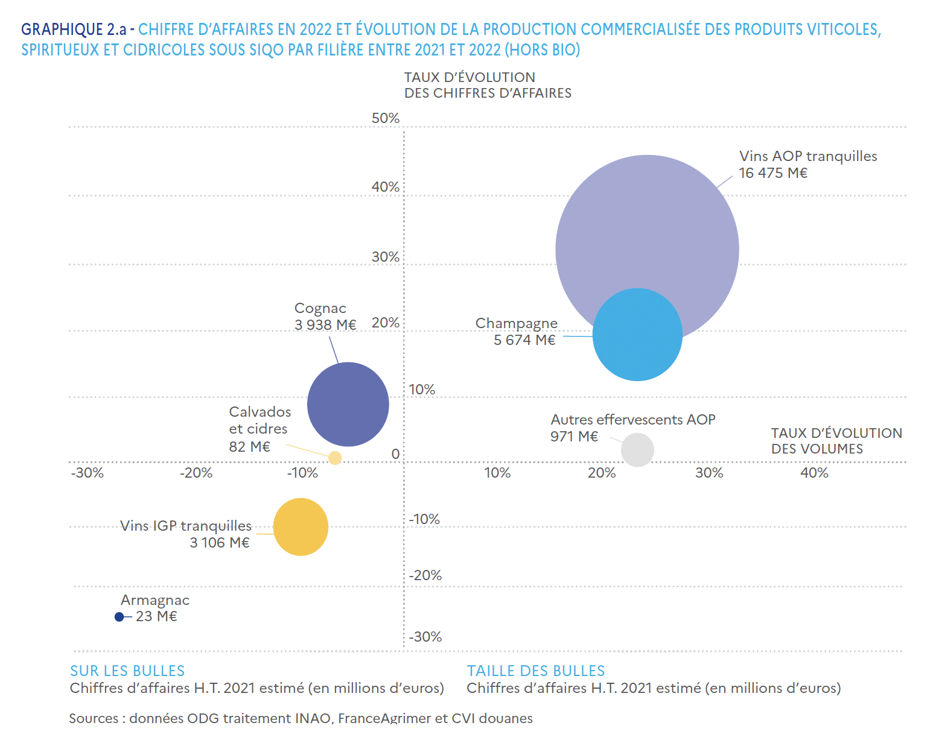
Valorisation, création de valeur
C.A. ?

Slide 14
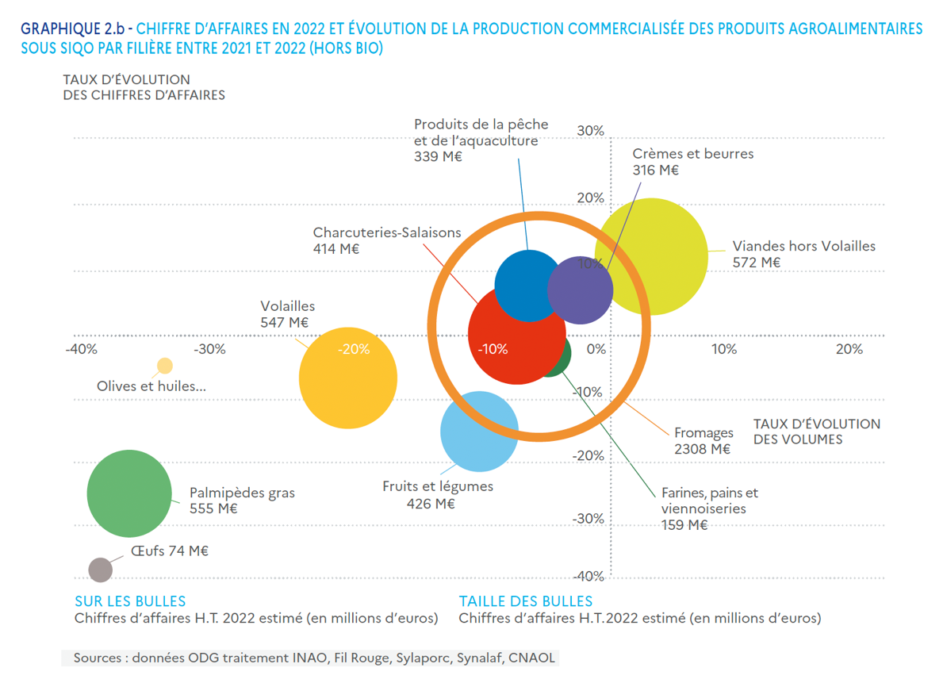
Valorisation, création de valeur
C.A. ?

Slide 15
Valorisation, création de valeur
Résultat d’exploitation ?...

Slide 16
Valorisation, création de valeur
Quelle proposition de valeur …
… pour quels clients ?
Quel modèle économique
pour créer de la valeur ?

Slide 17
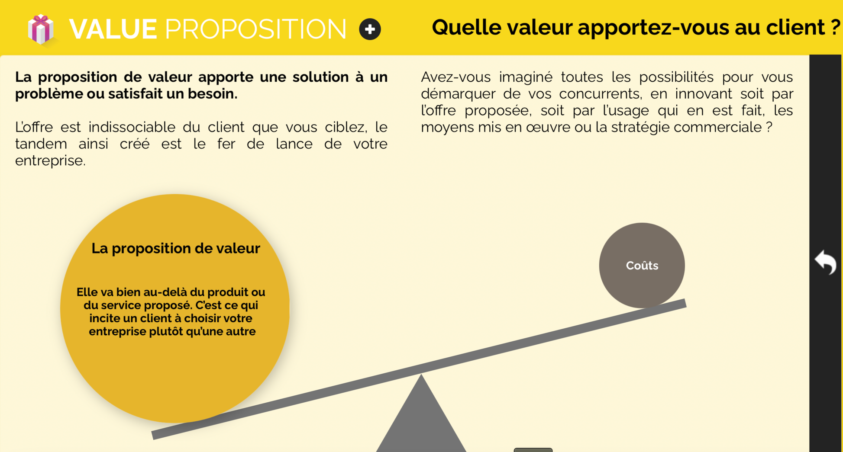

Slide 18
Des réponses à des besoins stratégiques des producteurs, des entreprises, pour…
Garantir
Promouvoir
Protéger
Vendre

Slide 19

Clients solvables identifiés
Vendre
Prix rémunérateurs
Les bases d’une démarche marketing

Slide 20
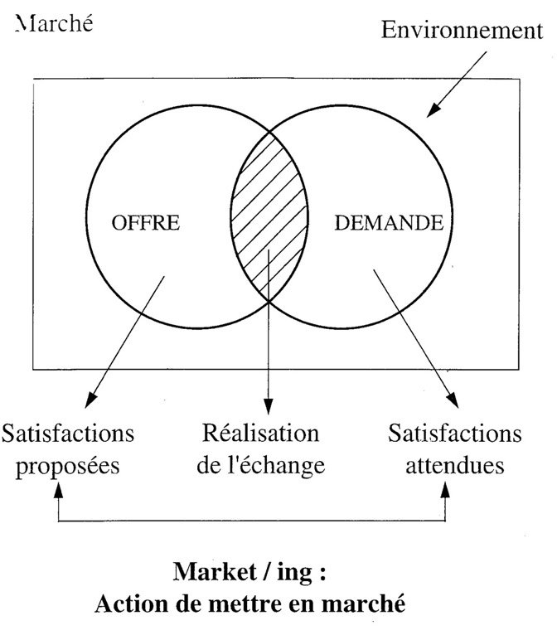
UNE DEMARCHE « MARKETING »
Action de mettre en marché, d’optimiser la rencontre entre une offre et une demande.
Ensemble des moyens dont dispose une entreprise / une organisation pour vendre ses produits à des clients d’une manière rentable.
  Le rôle du marketing est de créer de la valeur pour l’entreprise / les entreprises d’un collectif.
  Une notion qui n’est pas statique.

Slide 21
Parlons de … l’attitude marketing
Connaître le marché par des études systématiques et objectives
Pour s’y adapter
pour l’influencer
En concevant une offre autour d’une proposition motivante, différente et à un prix acceptable par le marché concerné
En communiquant une promesse forte, en justifiant son attractivité

Slide 22



Slide 23
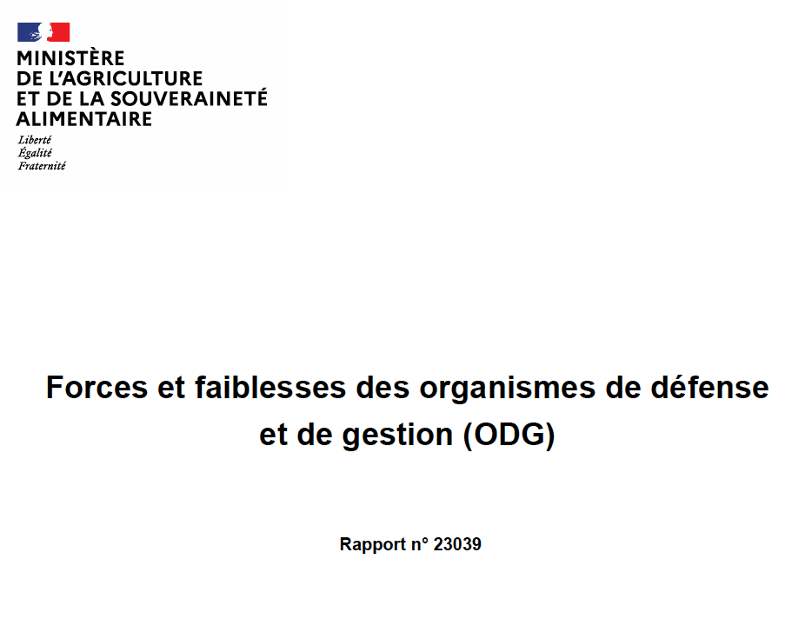
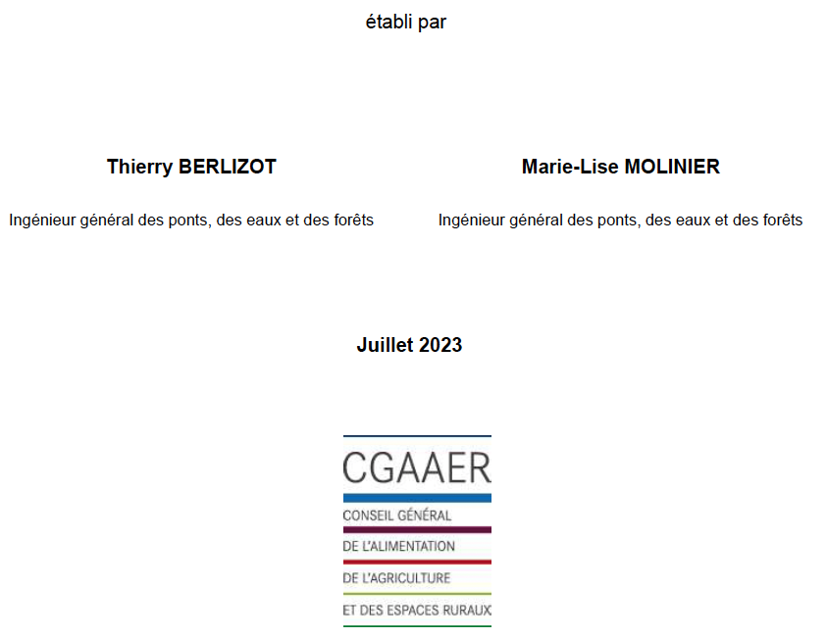
Le CGAAER a été chargé d’appréhender les forces et faiblesses des organismes de défense et de gestion des signes d’identification de l’origine et de la qualité et de dégager des leviers d’action à promouvoir pour améliorer leurs pratiques et leur impact économique.

Slide 24

La réglementation permet aux ODG de s’adapter aux aspects culturels et impératifs techniques et économiques locaux en choisissant le mode de gouvernance approprié. C’est une force pour la politique française de la qualité.
Les ODG identifient bien les enjeux auxquels ils sont confrontés :
renouvellement des générations,
sens du métier,
durabilité,
création et partage de la valeur,
innovation,
multiplication des logos et des « scores ».
Cependant, l’existence d’un collectif humain fort, veillant à son renouvellement et capable de créer des dynamiques, reste encore à parfaire dans certaines filières.
Source : Rapport 23039 du CGAAER – Juillet 2023

Slide 25
Tous les ODG ne sont pas intégrés dans un schéma structuré et certains restent dans un isolement peu propice à renforcer leurs actions.
Des freins doivent être levés. Ils sont liés :
au manque de valorisation de certains produits,
à des problématiques de financement,
aux difficultés de quelques filières à définir des objectifs communs,
à un accompagnement parfois insuffisant de l’INAO et des régions.
Seule une action collective associant ODG, INAO et pouvoirs publics peut répondre à cet enjeu.
La mission formule cinq recommandations qui ont trait à :
la communication sur le caractère durable des produits sous SIQO,
au financement des ODG,
à leur structuration pour qu’ils s’insèrent mieux dans leur écosystème,
à la poursuite et au renouvellement des efforts de simplification de procédures,
à l’extension des missions de l’INAO pour appuyer la durabilité des SIQO.
Source : Rapport 23039 du CGAAER – Juillet 2023

Slide 26

DES ODG QUI GAGNERAIENT A RENFORCER LEUR STRUCTURATION COLLECTIVE ET LEUR APPARTENANCE A DES RESEAUX
Les partenariats des ODG :
Mise en commun ou externalisation de moyens pour la réalisation de leurs missions
Recours à des IRQUA ou à des associations régionales pour la déclinaison d’une politique de qualité dans les territoires
Les réseaux d’ODG pour élaborer des stratégies de filière : les fédérations professionnelles d’ODG par filières ou inter-filières
Les enjeux de ces partenariats pour les ODG :
Réaliser leurs missions et développer une plus grande efficacité dans leur mise en œuvre
Accumuler des données chiffrées pour mieux connaitre et appréhender les marchés
Développer des conseils techniques en lien avec les défis actuels d’adaptation au changement climatique et de préservation des ressources
Favoriser l’échange d’expérience et la construction de stratégies à moyen terme
Faire des ODG un interlocuteur représentatif pour les pouvoirs publics locaux et nationaux, les collectivités territoriales, les autorités européennes
Source : Rapport 23039 du CGAAER – Juillet 2023

Slide 27
DES ODG QUI GAGNERAIENT A RENFORCER LEUR STRUCTURATION COLLECTIVE ET LEUR APPARTENANCE A DES RESEAUX
Des marges de progrès à condition de lever certains freins :
Des financements à trouver par les ODG
Des filières sous SIQO encore à construire
Inciter les ODG à conforter ou à construire des liens avec l’écosystème qui les entoure
Accompagner les ODG pour favoriser les partages d’expériences entre eux et leur structuration en filières qualité
Source : Rapport 23039 du CGAAER – Juillet 2023

Slide 28
Merci de votre attention
contact@obeucherie-conseil.fr
www.obeucherie-conseil.fr

